Slide 1


纯免费PPT即点即下载，无注册、无套路
http://gitppt.com
不信你试试（狗头）
布奇情商故事系列
新布谷鸟飞来了
——生命教育
3岁以后，幼儿就开始对死亡产生好奇。他们可能会提出“什么是死”、“为什么会死”这样的问题。他们可能会以为，死只是到了另外一个地方，或者以为死只是短暂的现象。在这一时期，一定要对幼儿进行正确的生命教育。否则，在幼儿眼里，死亡就会一直笼罩着一层神秘的面纱。
生命教育，最重要的目的是让孩子认识到生命的重要与宝贵。而关注死亡，讨论死亡，则有助于孩子认识到这一点。
死亡是自然发展的结果，我们应该帮助孩子正视死亡，不能回避，不能搪塞，更不能欺骗。就像这个故事里，妈妈告诉小米，“布谷鸟死了，就是它再也不吃东西了，也不能在天上飞了。”而且“所有的生命都会老去，都会离开世界。”
生活中，家长可以通过植物或动物作比喻，给孩子解释死亡。在故事里，小米的妈妈就用树叶的凋落来向小米解释布谷鸟的离开。小米似乎懂了，但是她也有自己的理解，“树叶会再长出来的，布谷鸟也会回来吗？”小米的妈妈并没有急于否定她的想法，而是让她“试一试”。冬去春来，飞来的并不是原来那只布谷鸟。这时，小米才认识到，“树叶都是新的，老布谷鸟再也不会回来了。”死亡是不可逆转的，正因如此，生命才尤其可贵。故事里的小米，会更加珍惜新布谷鸟的到来，而老布谷鸟的歌声依然在她心里。生者与死者之间的桥梁是爱，这是唯一不朽的意义。当孩子真正地理
解到生命的规律与意义时，便会更加善待和珍爱生命。像这样的一些人生道理，您可以与孩子一起好好分享⋯⋯
第一PPT模板网-WWW.1PPT.COM

Slide 2
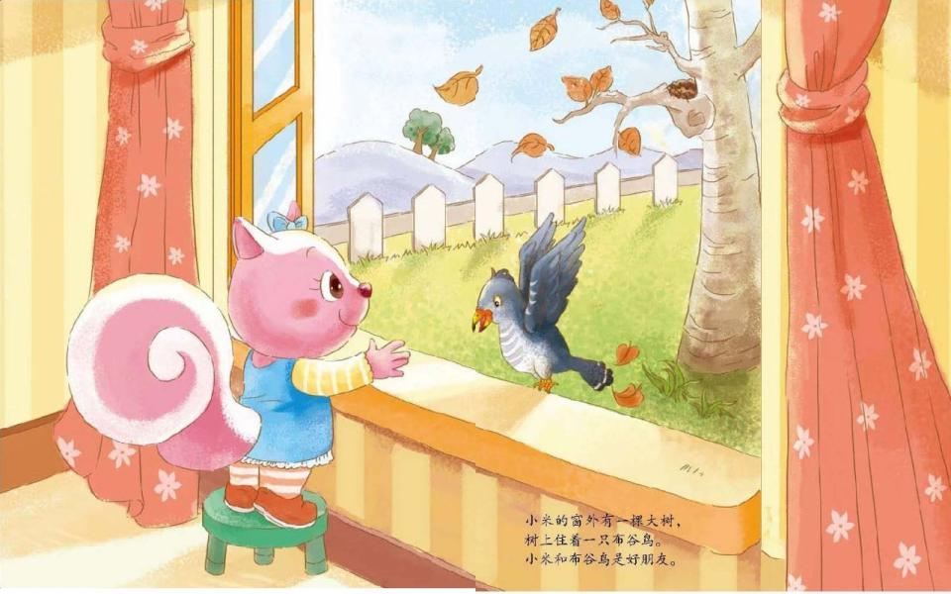
纯免费PPT即点即下载，无注册、无套路
http://gitppt.com
不信你试试（狗头）
小米的窗外有一棵大树，
树上住着一只布谷鸟。
小米和布谷鸟是好朋友。

Slide 3
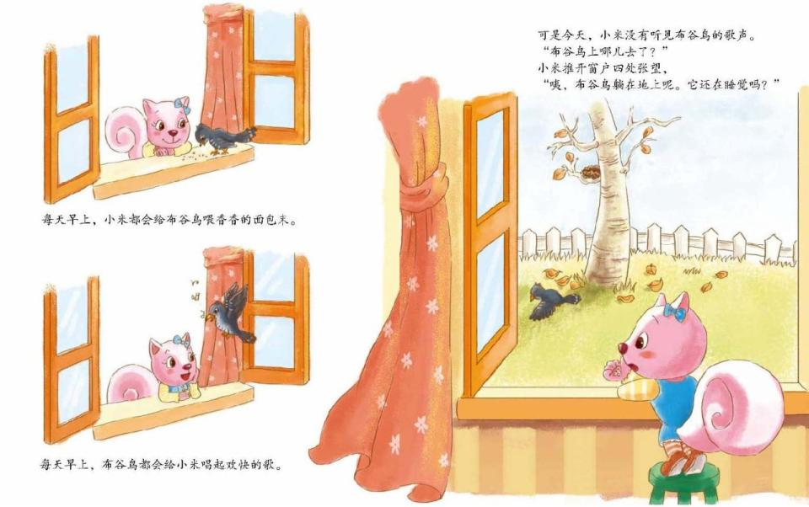
纯免费PPT即点即下载，无注册、无套路
http://gitppt.com
不信你试试（狗头）
每天早上，小米都会给布谷鸟喂香香的面包末。
每天早上，布谷鸟都会给小米唱起欢快的歌。
可是今天，小米没有听见布谷鸟的歌声。
“布谷鸟上哪儿去了？”
小米推开窗户四处张望，
“咦，布谷鸟躺在地上呢。它还在睡觉吗？”

Slide 4
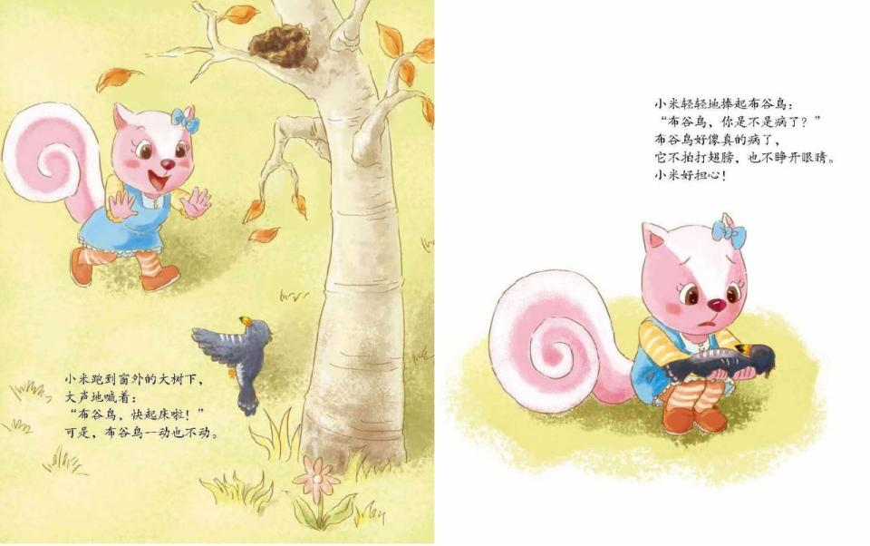
纯免费PPT即点即下载，无注册、无套路
http://gitppt.com
不信你试试（狗头）
小米跑到窗外的大树下，
大声地喊着：
“布谷鸟，快起床啦！”
可是，布谷鸟一动也不动。
小米轻轻地捧起布谷鸟：
“布谷鸟，你是不是病了？”
布谷鸟好像真的病了，
它不拍打翅膀，也不睁开眼睛。
小米好担心！

Slide 5
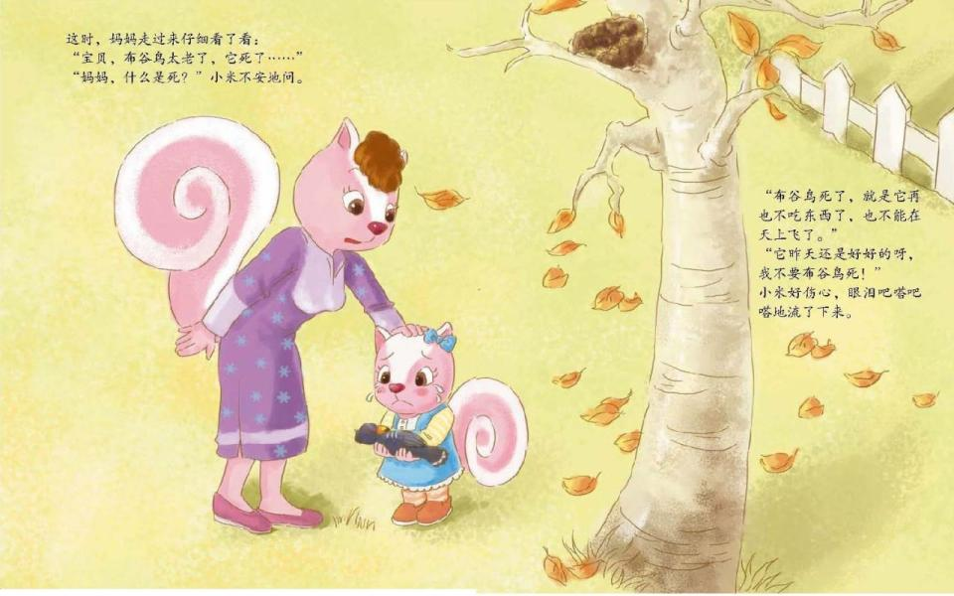
纯免费PPT即点即下载，无注册、无套路
http://gitppt.com
不信你试试（狗头）
PPT模板：www.1ppt.com/moban/ PPT素材：www.1ppt.com/sucai/
PPT背景：www.1ppt.com/beijing/ PPT图表：www.1ppt.com/tubiao/
PPT下载：www.1ppt.com/xiazai/ PPT教程： www.1ppt.com/powerpoint/
资料下载：www.1ppt.com/ziliao/ 范文下载：www.1ppt.com/fanwen/
试卷下载：www.1ppt.com/shiti/ 教案下载：www.1ppt.com/jiaoan/
PPT论坛：www.1ppt.cn PPT课件：www.1ppt.com/kejian/
语文课件：www.1ppt.com/kejian/yuwen/ 数学课件：www.1ppt.com/kejian/shuxue/
英语课件：www.1ppt.com/kejian/yingyu/ 美术课件：www.1ppt.com/kejian/meishu/
科学课件：www.1ppt.com/kejian/kexue/ 物理课件：www.1ppt.com/kejian/wuli/
化学课件：www.1ppt.com/kejian/huaxue/ 生物课件：www.1ppt.com/kejian/shengwu/
地理课件：www.1ppt.com/kejian/dili/ 历史课件：www.1ppt.com/kejian/lishi/
这时，妈妈走过来仔细看了看：
“宝贝，布谷鸟太老了，它死了⋯⋯”
“妈妈，什么是死？”小米不安地问。
“布谷鸟死了，就是它再也不吃东西了，也不能在天上飞了。”
“它昨天还是好好的呀，我不要布谷鸟死！”
小米好伤心，眼泪吧嗒吧嗒地流了下来。

Slide 6
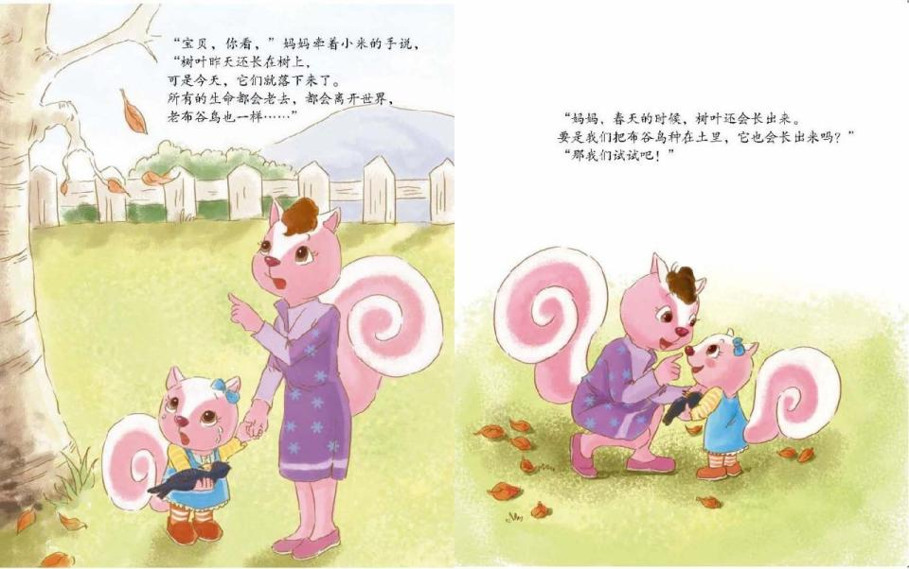
纯免费PPT即点即下载，无注册、无套路
http://gitppt.com
不信你试试（狗头）
“宝贝，你看，”妈妈牵着小米的手说，
“树叶昨天还长在树上，
可是今天，它们就落下来了。
所有的生命都会老去，都会离开世界，
老布谷鸟也一样⋯⋯”
“妈妈，春天的时候，树叶还会长出来。
要是我们把布谷鸟种在土里，它也会长出来吗？”
“那我们试试吧！”

Slide 7
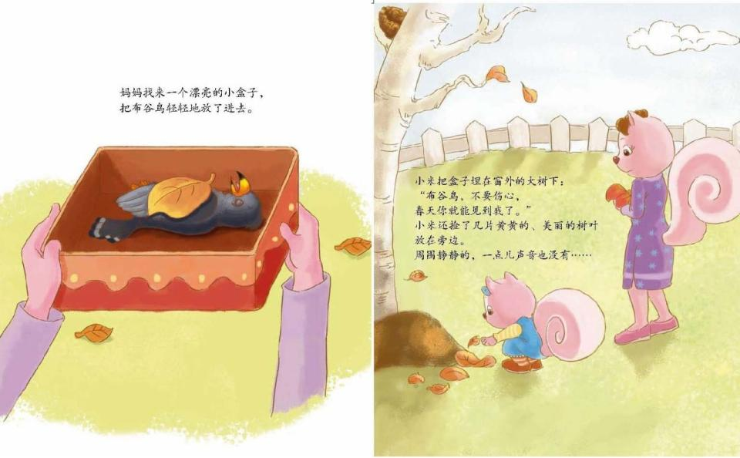
纯免费PPT即点即下载，无注册、无套路
http://gitppt.com
不信你试试（狗头）
妈妈找来一个漂亮的小盒子，
把布谷鸟轻轻地放了进去。
小米把盒子埋在窗外的大树下：
“布谷鸟，不要伤心，春天你就能见到我了。”
小米还捡了几片黄黄的、美丽的树叶放在旁边。
周围静静的，一点儿声音也没有⋯⋯
Notes:
PPT模板：www.1ppt.com/moban/ PPT素材：www.1ppt.com/sucai/
PPT背景：www.1ppt.com/beijing/ PPT图表：www.1ppt.com/tubiao/
PPT下载：www.1ppt.com/xiazai/ PPT教程： www.1ppt.com/powerpoint/
资料下载：www.1ppt.com/ziliao/ 范文下载：www.1ppt.com/fanwen/
试卷下载：www.1ppt.com/shiti/ 教案下载：www.1ppt.com/jiaoan/
PPT论坛：www.1ppt.cn PPT课件：www.1ppt.com/kejian/
语文课件：www.1ppt.com/kejian/yuwen/ 数学课件：www.1ppt.com/kejian/shuxue/
英语课件：www.1ppt.com/kejian/yingyu/ 美术课件：www.1ppt.com/kejian/meishu/
科学课件：www.1ppt.com/kejian/kexue/ 物理课件：www.1ppt.com/kejian/wuli/
化学课件：www.1ppt.com/kejian/huaxue/ 生物课件：www.1ppt.com/kejian/shengwu/
地理课件：www.1ppt.com/kejian/dili/ 历史课件：www.1ppt.com/kejian/lishi/

Slide 8
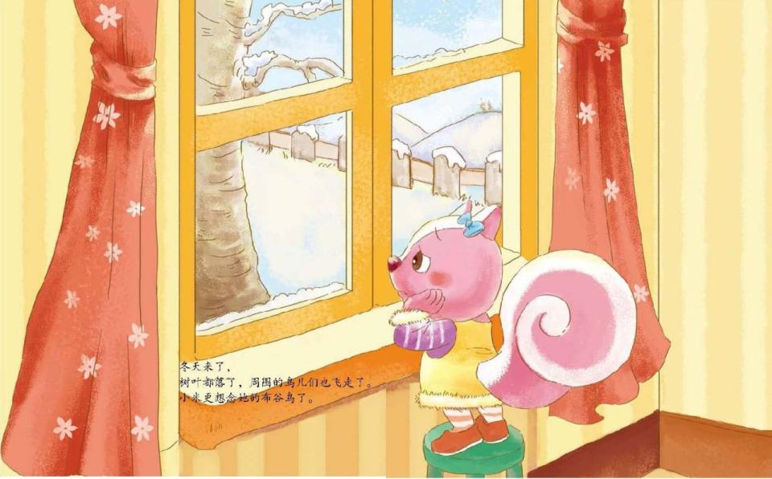
纯免费PPT即点即下载，无注册、无套路
http://gitppt.com
不信你试试（狗头）
冬天来了，
树叶都落了，周围的鸟儿们也飞走了。
小米更想念她的布谷鸟了。

Slide 9
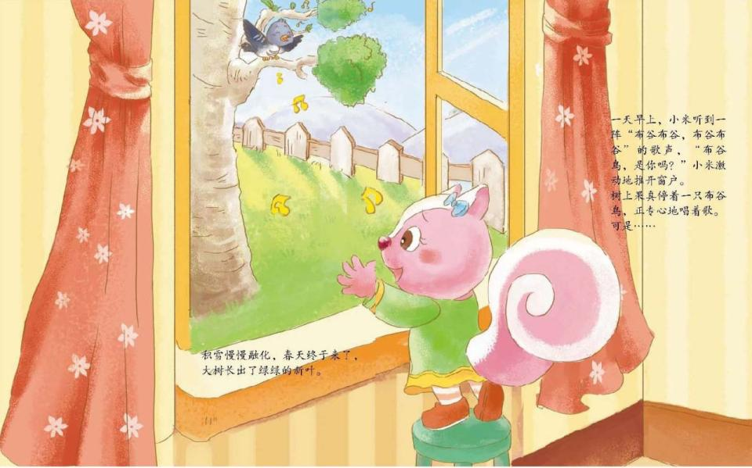
纯免费PPT即点即下载，无注册、无套路
http://gitppt.com
不信你试试（狗头）
积雪慢慢融化，春天终于来了，
大树长出了绿绿的新叶。
一天早上，小米听到一阵“布谷布谷，布谷布谷”的歌声，
“布谷鸟，是你吗？”小米激动地推开窗户。
树上果真停着一只布谷鸟，正专心地唱着歌。
可是⋯⋯

Slide 10
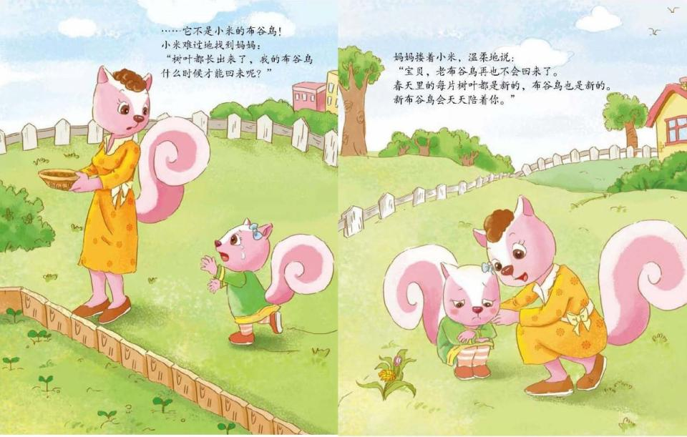
纯免费PPT即点即下载，无注册、无套路
http://gitppt.com
不信你试试（狗头）
⋯⋯它不是小米的布谷鸟！
妈妈搂着小米，温柔地说：
“宝贝，老布谷鸟再也不会回来了。
春天里的每片树叶都是新的，布谷鸟也是新的。
新布谷鸟会天天陪着你。”
小米难过地找到妈妈：
“树叶都长出来了，我的布谷鸟
什么时候才能回来呢？”

Slide 11
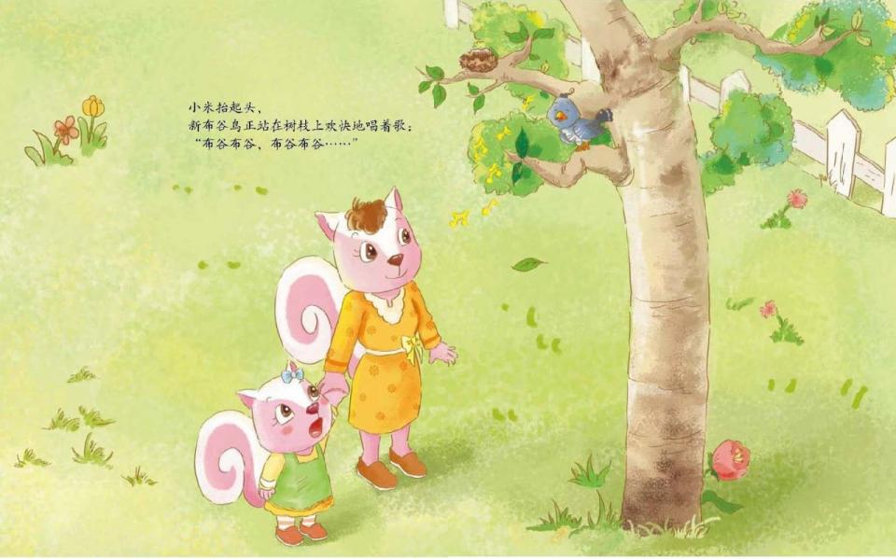
纯免费PPT即点即下载，无注册、无套路
http://gitppt.com
不信你试试（狗头）
小米抬起头，
新布谷鸟正站在树枝上欢快地唱着歌：
“布谷布谷，布谷布谷⋯⋯”
妈妈把布奇抱了起来：“妈妈永远爱你。”
“妈妈，我错了，”布奇鼓起了勇气，
“不是花花狗偷吃了草莓酱，是我把果酱瓶打碎了。”
“哦，真高兴你能把秘密告诉妈妈，”
妈妈亲了亲布奇，“你还是妈妈的好孩子。”

Slide 12
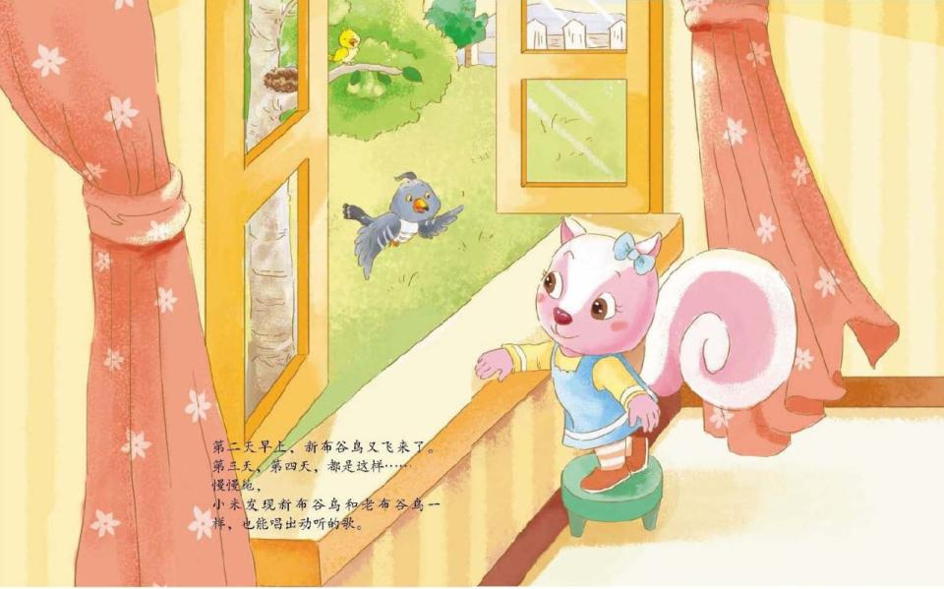
纯免费PPT即点即下载，无注册、无套路
http://gitppt.com
不信你试试（狗头）
第二天早上，新布谷鸟又飞来了。
第三天，第四天，都是这样⋯⋯
慢慢地，
小米发现新布谷鸟和老布谷鸟一样，也能唱出动听的歌。

Slide 13
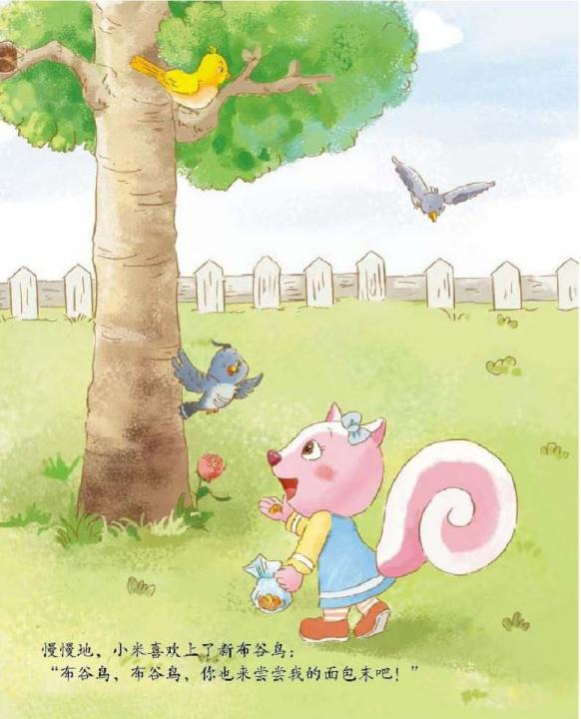
纯免费PPT即点即下载，无注册、无套路
http://gitppt.com
不信你试试（狗头）
给家长的话：
如何向宝宝解释死亡？
在告诉宝宝谁死了的真相时，要说得简洁清晰，不要
说过多细节，使用适合该年龄宝宝可接受的语言和概
念。宝宝的年纪愈小，解释愈要简单。简洁通俗的科
学解释可以解惑，而不恰当的类比和撒谎常会引起宝
宝新的恐慌和疑惑。
面对亲人的故去，可以这样说：“**死了，他的心脏
停止跳动，不会再呼吸。如果一个人死掉，就不会再
吃东西、上厕所。死掉跟睡着不一样，如果睡着，心
脏仍会跳动，人仍会做梦、呼吸。如果死了，所有的
器官就不再运作，只剩下身体而已，身体就像没有花
生的花生壳。”
在和宝宝进行生命教育的交流时，应贯穿始终地给他
传达一种尊重生命、善待生命的态度和信念，不是什
么具体的教条。这样的交流，将更多地对孩子的人格
产生影响，在各种有关生命的活动中让让宝宝得死亡
是生命本质的一部分。
下集故事预告：
关于原谅朋友的《没关系，你不是故意的》

Slide 14
纯免费PPT即点即下载，无注册、无套路
http://gitppt.com
不信你试试（狗头）
在家庭日常生活中，如何对孩子实施生命教育？
生命教育要从小开始进行，这个道理想必是不少爸爸妈妈都知晓，但是，要小小年纪的孩子理解生命价
值问题确实不易。
借助生活中的具体事件
无论是亲朋好友的去世，还是家中或邻居家中饲养的小动物的死亡，都是一个给宝宝实施生命教育的好
时机。要让孩子接受死亡，告诉他们死亡是不可避免的，是生命发展的规律。进而让他们懂得：生命对
于每个人只有一次，它是人生最宝贵的；生命又是短暂脆弱的，正因为如此，所以更应该尊重生命，利
用好属于自己的时间，做有意义的事。
让宝宝饲养一种小动物或种一株小植物
可以与宝宝一起养蚕，在蚕的一生中体会生命的意义。还可以与宝宝一起饲养小宠物，每天照顾它，给
它喂食喂水，看着它一天天健康成长；在小动物生病的时候，怎样帮助它、精心呵护它，使它渡过难关
。
宝宝的鸡蛋“孩子”
给宝宝一个鸡蛋作为他的“孩子”，走到哪儿带到哪儿，一个星期后看看鸡蛋是否完好无损。借助这种
具体、直观的活动，孩子更容易感受到生命的脆弱与珍贵，感受到妈妈的爱、爸爸的爱和家庭的重要。
生病也能成为好教材
在宝宝生命的时候，也能够趁机实施一次生命教育，告诉宝宝，生病是身体发出的一种信号，表示着身
体报警了，告诉你该休息了。同时，向孩子传递关注健康、尊重生命的概念，因为生命只有一次。一次
病未彻底治愈，机体抵抗力下降，过不了几天，有点“风吹草动”，就容易再次生病，很可能影响一生
的健康。从最基本的小事起步，向孩子灌输尊重生命的意识，效果会更好。
秋天里的生命教育
秋天或春天时节，是对宝宝进行生命教育的良好季节。秋天的树叶变黄落下，春天的树枝抽枝发芽；秋
天的小草逐渐枯黄，春天的万物开始复苏；秋天的北方田地，收割完的玉米地会被农民伯伯们用火燃烧
用作肥料；秋天的蝉产完卵之后结束生命，期待着来年春季的破土重生……带宝宝在游玩时，巧妙借助
自然现象对其进行生命教育，从而激发宝宝对生命现象的关注热情。 14

